Slide 1
上节课内容回顾
Access口、trunk口?
生成树协议作用？
什么是端口聚合？
上机主要问题

Slide 2
第4讲 路由器基本配置

Slide 3
本讲要点
内容要求
  了解路由器硬件和软件
  理解路由器工作原理
  理解路由器的启动过程,初始化工作
  掌握路由器指令的编辑功能及帮助
  路由器的基本配置
重点
  理解路由器的启动过程,初始化工作
  掌握路由器指令的编辑功能及帮助
  路由器的基本配置
难点
  理解路由器的启动过程,初始化工作
  路由器的基本配置

Slide 4
路由器的硬部件
每个公司所生产各种类型的路由器产品，尽管这些产品在处理能力和所支持的接口数上有所不同，但它们都使用类似核心的硬件部件。
关键部件主要有：C P U、R O M、R A M、以及I / O端口的数目、介质转换器等，因为产品的不同各有不同。
通过分析各硬部件的功能，了解路由器整体上的工作方式及其所提供的功能。

Slide 5
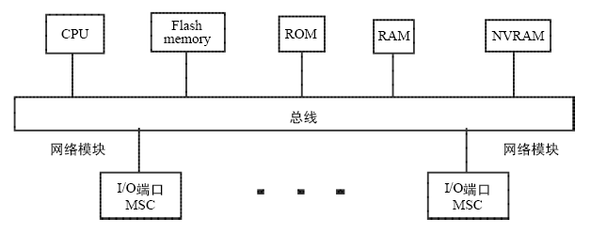
闪存（ Flash Memory）:是一种可擦写的、可编程类型的R O M。在许多路由器上， F l a s h M e m o r y作为一种选择性的硬部件，负责保存O S的映像（image）和路由器的微码（microcode）。因为修改Flash Memory无需更换和移动芯片，在要定期修改存储内容的情况下，其代价低，且使用方便。用户可以在Flash Memory中存储多个O S的映像，只要空间允许。这项功能对于测试新的映像十分有用。路由器的Flash Memory还能通过使用普通文件传输协议（ trival file transfer protocol，TFTP）将O S的映像加载到另一个路由器上。
RAM:随机存取存储器,用来保存路由表，进行报文缓存等，在许多流量流向一个通用接口时，报文可能不能直接输出到接口，此时RAM可以提供报文排队所需的空间。在设备操作期间， RAM还能提供保存路由器配置文件所需的存储空间。路由器关电时， RAM中的内容被清除。
非易失的RAM（Nonvolatile RAM，NVRAM）在路由器关电时，仍能保持其内容。通过在NVRAM中保存配置文件的一个拷贝，路由器在电源故障时可以快速地恢复。使用NVRAM后，路由器就不再需要硬盘或软盘来保存其配置文件了。因此，在Cisco路由器中没有移动部件，从而增强了各部件的使用寿命。
ROM:只读存储器,其中所包含的代码执行加电检测，这一点与许多P C所执行的加电自检（ Power On Self - Test，POST）是相同的。ROM中的启动程序还负责加载OS软件。尽管许多路由器需要软件升级时，只能通过更换路由器系统板上的ROM芯片才能做到，但另一些路由器可能使用不同类型的存储方式来保存OS。
C P U :中央处理单元或者称为微处理器，负责执行组成路由器操作系统（ O S）的指令，以及执行通过控制台（ C o n s o l e）和Te l n e t连接输入的用户命令。因此，C P U的处理能力与路由器的处理能力直接相关。
输入/输出（Input/Output，I/O）端口是报文进出路由器的连接装置。每一个I/O端口都连到一个特定介质转换器（Media-Specific Converter, MSC）上，MSC提供物理接口到特定类型介质，如以太网、令牌环网等。

Slide 6
路由器的软部件
路由器有两个关键的软部件：操作系统映像和配置文件.
  操作系统映像由启动装载程序定位，这基于对配置寄存器的设置。映像被定位之后，将被加载到内存中的低地址部分。操作系统映像包括一系列的例程,，这些例程支持在设备之间传输数据、管理各种网络功能、修改路由表，以及执行用户命令等。
  配置文件由路由器管理员创建，所包含的语句被操作系统用来执行各种OS功能。例如，在配置文件中，可以用语句定义一个或多个访问表，并告诉操作系统将不同的访问表应用于不同的接口上，以提供对流经路由器的报文以一定程度的控制。虽然配置文件中定义了影响路由器操作的各个功能，但实际执行这些操作的还是操作系统。操作系统翻译并执行配置文件中的语句。

Slide 7
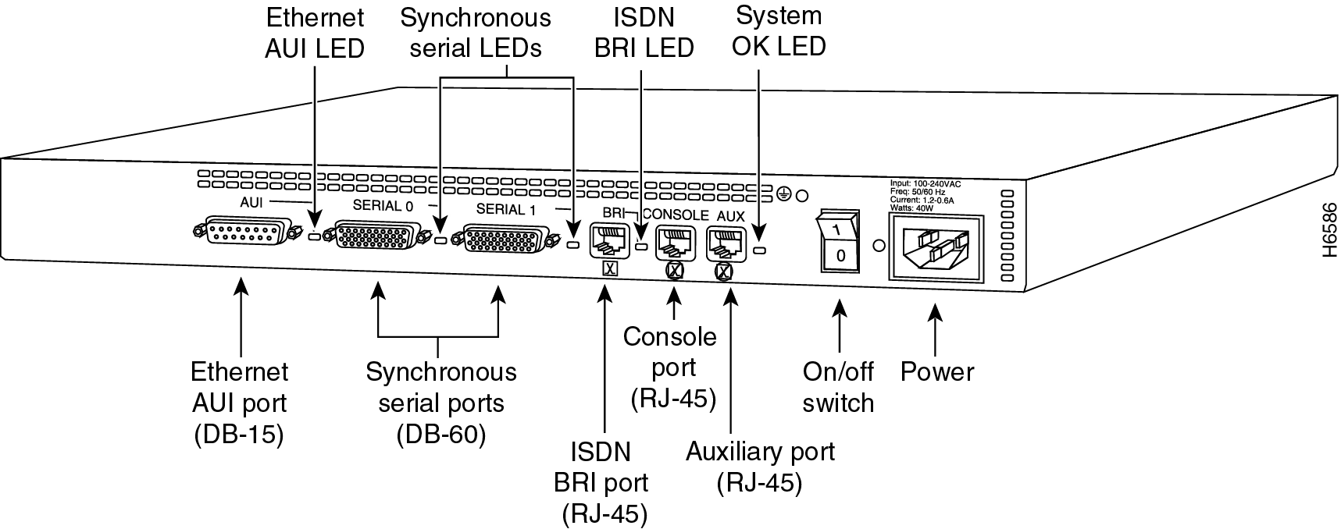
路由器外观及接口
AUI端口是用来与粗同轴电缆连接的接口，它是一种“D”型15针接口,路由器可通过粗同轴电缆收发器实现与10Base-5网络的连接，但更多的是借助于外接的收发转发器（AUI-to-RJ-45），实现与10Base-T以太网络的连接
ISDN BRI端口用于ISDN线路通过路由器实现与Internet或其他远程网络的连接，可实现128Kbps的通信速率。
Console端口使用配置专用连线直接连接至计算机的串口，利用终端仿真程序（如Windows下的“超级终端”）进行路由器本地配置。路由器的Console端口多为RJ-45端口
AUX端口为异步端口，主要用于远程配置，也可用于拔号连接，还可通过收发器与MODEM进行连接。AUX端口与Console端口通常被放置在一起.
在路由器的广域网连接中，应用最多的端口还要算“高速同步串口”（SERIAL）。这种端口主要是用于连接目前应用非常广泛的DDN、帧中继（Frame Relay）、X.25、PSTN（模拟电话线路）等网络连接模式。
2500 Router

Slide 8
路由器工作原理

Slide 9
网络互连
把自己的网络同其它的网络互连起来，从网络中获取更多的信息和向网络发布自己的消息。网络的互连有多种方式，其中执行最多的是网桥互连和路由器互连。

Slide 10
网桥互连的网络
网桥工作在OSI模型中的第二层，即链路层。完成数据帧（frame）的转发，主要目的是在连接的网络间提供透明的通信。网桥的转发是依据数据帧中的源地址和目的地址来判断一个帧是否应转发和转发到哪个端口。帧中的地址称为“MAC”地址或“硬件”地址。网桥的作用是把两个或多个网络互连起来，提供透明的通信。网络上的设备看不到网桥的存在，设备之间的通信就如同在一个网上一样方便。由于网桥是在数据帧上进行转发的，因此只能连接相同或相似的网络（相同或相似结构的数据帧），如以太网之间、以太网与令牌环（token ring）之间的互连，对于不同类型的网络（数据帧结构不同），如以太网与X.25之间，网桥就无能为力了。

Slide 11
网络互连
在以前的网络中，网桥的应用较为广泛。但网桥互连也带来了不少问题：一个是广播风暴，网桥不阻挡网络中广播消息，当网络的规模较大时（几个网桥，多个以太网段），有可能引起广播风暴（broadcasting storm），导致整个网络全被广播信息充满，直至完全瘫痪。，双方都自动向对方完全开放自己的网络资源第二个问题是，当与外部网络互连时，网桥会把内部和外部网络合二为一，成为一个网。

Slide 12
路由器互连网络
路由器互连与网络的协议有关，我们讨论限于TCP/IP网络的情况。路由器工作在OSI模型中的第三层，即网络层。路由器利用网络层定义的“逻辑”上的网络地址（即IP地址）来区别不同的网络，实现网络的互连和隔离，保持各个网络的独立性。路由器不转发广播消息，而把广播消息限制在各自的网络内部。发送到其他网络的数据先被送到路由器，再由路由器转发出去。

Slide 13
路由原理

Slide 14
路由原理
当IP子网中的一台主机发送IP分组给同一IP子网的另一台主机时，它将直接把IP分组送到网络上，对方就能收到。而要送给不同IP子网上的主机时，它要选择一个能到达目的子网上的路由器，把IP分组送给该路由器，由路由器负责把IP分组送到目的地。如果没有找到这样的路由器，主机就把IP分组送给一个称为“默认网关（default gateway）”的路由器上。“默认网关”是每台主机上的一个配置参数，它是接在同一个网络上的某个路由器端口的IP地址。

Slide 15
路由原理
路由器转发IP分组时，只根据IP分组目的IP地址的网络号部分，选择合适的端口，把IP分组送出去。同主机一样，路由器也要判定端口所接的是否是目的子网，如果是，就直接把分组通过端口送到网络上，否则，也要选择下一个路由器来传送分组。路由器也有它的默认网关，用来传送不知道往哪儿送的IP分组。这样，通过路由器把知道如何传送的IP分组正确转发出去，不知道的IP分组送给“默认网关”路由器，这样一级级地传送，IP分组最终将送到目的地，送不到目的地的IP分组则被网络丢弃了。

Slide 16
路由原理
路由动作包括两项基本内容：寻径和转发。寻径即判定到达目的地的最佳路径，由路由选择算法来实现。由于涉及到不同的路由选择协议和路由选择算法，要相对复杂一些。为了判定最佳路径，路由选择算法必须启动并维护包含路由信息的路由表，其中路由信息依赖于所用的路由选择算法而不尽相同。路由选择算法将收集到的不同信息填入路由表中，根据路由表可将目的网络与下一站（nexthop）的关系告诉路由器。路由器间互通信息进行路由更新，更新维护路由表使之正确反映网络的拓扑变化，并由路由器根据量度来决定最佳路径。这就是路由选择协议（routing protocol），例如路由信息协议（RIP）、开放式最短路径优先协议（OSPF）和边界网关协议（BGP）等。

Slide 17
路由原理
转发即沿寻径好的最佳路径传送信息分组。路由器首先在路由表中查找，判明是否知道如何将分组发送到下一个站点（路由器或主机），如果路由器不知道如何发送分组，通常将该分组丢弃；否则就根据路由表的相应表项将分组发送到下一个站点，如果目的网络直接与路由器相连，路由器就把分组直接送到相应的端口上。这就是路由转发协议（routed protocol）。

Slide 18
路由协议

Slide 19
静态路由
静态路由是在路由器中设置的固定的路由表。除非网络管理员干预，否则静态路由不会发生变化。由于静态路由不能对网络的改变作出反映，一般用于网络规模不大、拓扑结构固定的网络中。静态路由的优点是简单、高效、可靠。在所有的路由中，静态路由优先级最高。当动态路由与静态路由发生冲突时，以静态路由为准。

Slide 20
动态路由
动态路由是网络中的路由器之间相互通信，传递路由信息，利用收到的路由信息更新路由表的过程。它能实时地适应网络结构的变化。如果路由更新信息表明发生了网络变化，路由选择软件就会重新计算路由，并发出新的路由更新信息。这些信息通过各个网络，引起各路由器重新启动其路由算法，并更新各自的路由表以动态地反映网络拓扑变化。动态路由适用于网络规模大、网络拓扑复杂的网络。当然，各种动态路由协议会不同程度地占用网络带宽和CPU资源。

Slide 21
RIP路由协议
RIP协议最初第一代动态路由协议，是Internet中常用的路由协议。RIP采用距离向量算法，即路由器根据距离选择路由，所以也称为距离向量协议。路由器收集所有可到达目的地的不同路径，并且保存有关到达每个目的地的最少站点数的路径信息，除到达目的地的最佳路径外，任何其它信息均予以丢弃。同时路由器也把所收集的路由信息用RIP协议通知相邻的其它路由器。这样，正确的路由信息逐渐扩散到了全网。

Slide 22
RIP路由协议
RIP应用广泛，它简单、可靠，便于配置。但是RIP只适用于小型的同构网络，因为它允许的最大站点数为15，任何超过15个站点的目的地均被标记为不可达。而且RIP每隔30s一次的路由信息广播也是造成网络的广播风暴的重要原因之一。

Slide 23
OSPF路由协议
20世纪80年代中期，RIP已不能适应大规模异构网络的互连，OSPF随之产生。它是IETF的内部网关协议工作组为IP网络而开发的一种路由协议。

Slide 24
OSPF路由协议
OSPF是一种基于链路状态的路由协议，需要每个路由器向其同一管理域的所有其它路由器发送链路状态广播信息。在OSPF的链路状态广播中包括所有接口信息、所有的量度和其它一些变量。利用OSPF的路由器首先必须收集有关的链路状态信息，并根据一定的算法计算出到每个节点的最短路径。而基于距离向量的路由协议仅向其邻接路由器发送有关路由更新信息。

Slide 25
OSPF路由协议
与RIP不同，OSPF将一个自治域再划分为区，相应地有两种类型的路由选择方式： 当源和目的地在同一区时，采用区内路由选择；当源和目的地在不同区时，则采用区间路由选择。这就大大减少了网络开销，并增加了网络的稳定性。当一个区内的路由器出了故障时并不影响自治域内其它区路由器的正常工作，这也给网络的管理、维护带来方便。

Slide 26
路由表项的优先问题
在一个路由器中，可同时配置静态路由和一种或多种动态路由。它们各自维护的路由表都提供给转发程序，但这些路由表的表项间可能会发生冲突。这种冲突可通过配置各路由表的优先级来解决。通常静态路由具有默认的最高优先级，当其它路由表表项与它矛盾时，均按静态路由转发。

Slide 27
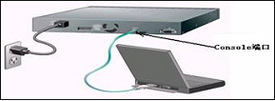
路由器的配置过程
配置线缆连接

Slide 28
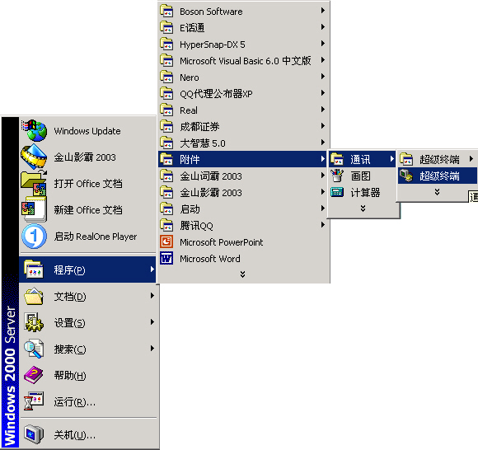
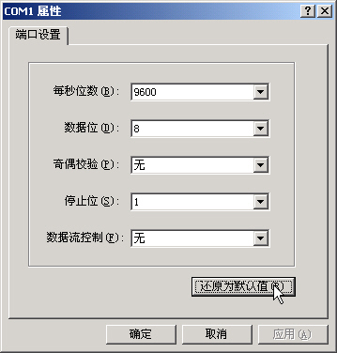
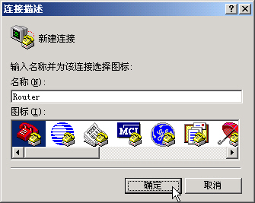
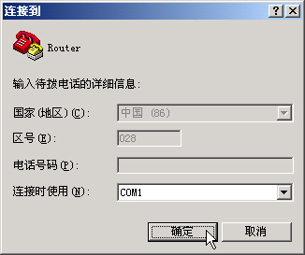
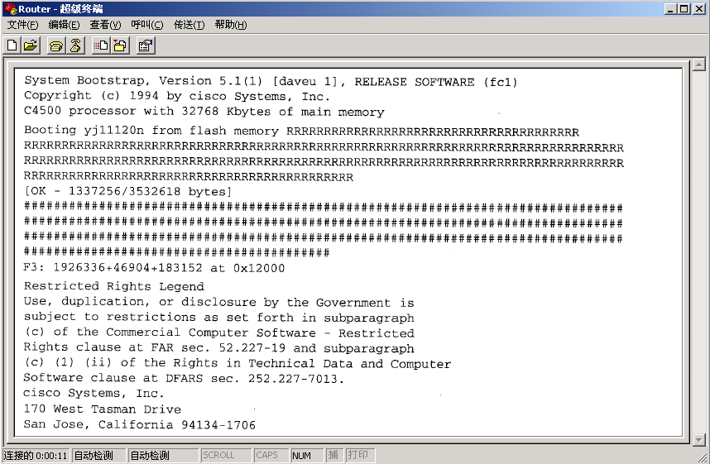
超级终端设置

Slide 29
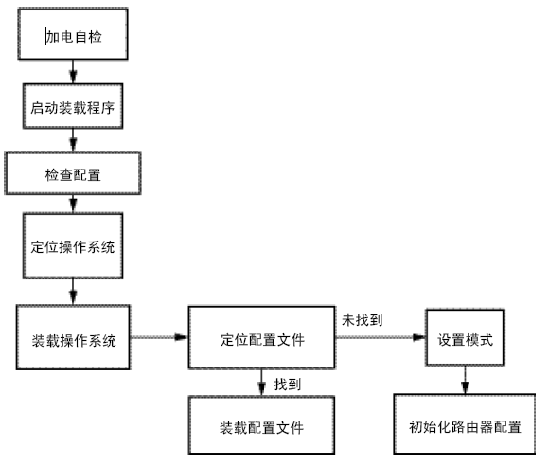
路由器启动过程
操作系统装载完成之后，启动装载程序从NVRA M中寻找以前创建和存储的配置文件。如果找到了配置文件，则配置文件将会加载到内存中，并逐行执行，这样路由器就变成可操作的了，且工作是按照以前定义的网络环境进行的。如果以前创建的N VRAM文件并不存在，则操作系统将执行一个预定义的、以问题驱动方式进行的配置过程，称为设置对话（Setup Dialog）。一旦操作员完成设置对话之后，配置信息将存储在NVRAM中，以便下一次初始化过程中进行缺省装载
当用户对路由器加电时，路由器首先执行一系列的诊断性测试，以验证处理器、存储器和接口电路能否正常工作。由于该过程是在加电时进行的，所以通常称之为加电自检（ Power-On Self-Test，POST）
完成POST之后，路由器将执行启动装载程序。装载程序的主要功能是初始化，并将OS映像的一个拷贝拷入主存中。
为了决定OS映像的位置，启动装载程序要检查路由器的配置寄存器。配置寄存器的值可以通过硬件跳线或软件来设置，这依赖于路由器的模型。寄存器的设置指示OS的位置。
一旦配置寄存器检测完成后，启动装载程序就知道从何处可以找到操作系统的映像，并将其加入路由器的RAM中。

Slide 30
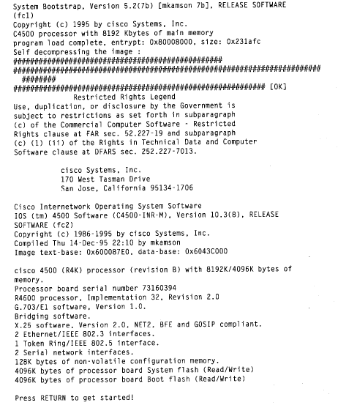
路由器启动界面

Slide 31

路由器工作模式
用户模式
  如果进入已经等待了一些时间的路由器控制台，将看见屏幕上将看见提示“ Router > ”
User Mode
  Command Prompt is hostname>
“Router”或“Red-Giant”是路由器的默认主机名；主机名后面的大于号说明正处于用户EXEC模式（用户模式）。这是访问路由器的最低级的格式，允许你检查大部分路由器可配置组件的状态，了解路由选择表的内容和进行基本的无破坏性的网络故障排除。你不能在用户EXEC模式中改变路由器的配置，也不能查看路由器配置文件的内容。

Slide 32
特权模式
  对路由器的最高级的访问是特权EXEC模式，有时候称为启用模式，当进入特权EXEC模式时，注意提示符的变化。通过路由器名称后面的符号(#)，你可以确认你正处于特权EXEC模式。
Privileged Mode
  Command Prompt is hostname #
在特权EXEC模式中，可以使用所有的命令，包括在用户EXEC模式中使用的基本的故障排除和状态检查，以及使你可以修改路由器配置的命令，执行可能破坏网络的测试，重新启动路由器和查看配置文件。

Slide 33
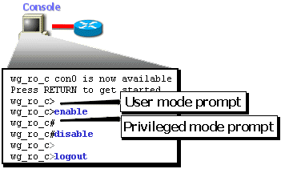
在用户特权模式下，用户可以设置时间、show配置及运行状态
用户模式与特权模式的切换
Router>
Router>enable
Router>enable 14 !表示采用14级用户进入系统
Router#
Router#disable
Router>
Router>logout （exit）
Router con0 is now available
Press RETURN to get started.

Slide 34
全局配置模式
  一旦处于特权EXEC模式，可以进入全局配置模式。任何可以影响整个路由器的运行的配置命令都必须在全局配置模式中输入。
  Router # config terminal
  Router (config)#
在全局配置模式下，可对路由器接口、线路及路由协议进行配置，不同的配置其提示符不同，如下所示：
• 接口配置模式 Router ( config-if ) #
• 线路配置模式 Router ( config-line ) #
• 路由配置模式 Router ( config-router ) #

Slide 35
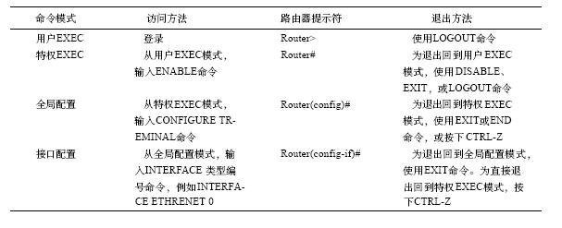
路由器工作模式总结

Slide 36
命令行界面
和路由器交流的最普通的方法是通过OS软件提供的命令行界面。每个路由器都具有一个控制台端口，它可以直接连接到PC或终端上，这样你可以在键盘上输入命令和在终端屏幕上得到输出。术语“控制台”指这个键盘和屏幕，它们直接连接到路由器上。提供用户界面和解释输入的命令的OS软件的那部分称为命令执行器，或EXEC。
路由器的工作模式不同，界面中能够使用的命令也有所相同。

Slide 37
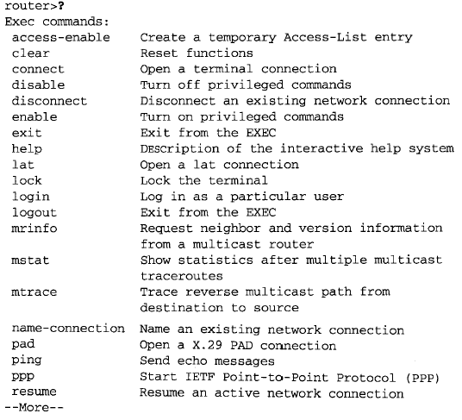
查询可用的操作命令
  ？ 查询当前工作模式下可用的命令
在用户模式下查看可用的命令。这个显示内容会有2屏或3屏。显示内容底部的“More”意味着在按下空格键之后，可以查看输出的下一屏，或者按下Enter键，以查看下面的一行。任何其他键将结束显示。

Slide 38
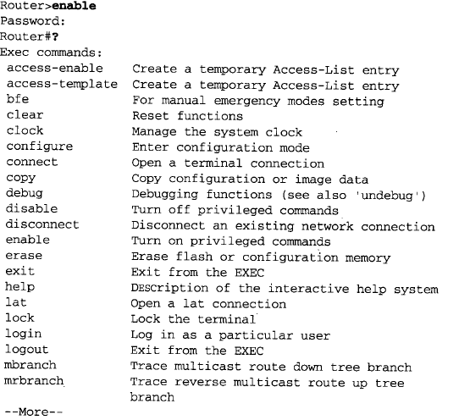
在特权模式下查看可用的命令。

Slide 39
命令参数
  许多命令具有很多部分或参数。命令执行器使用实时解释器来执行在控制台输入的命令，并且在输入的时候检查每个命令的语法的正确性。以设置时钟为例：
Router#c?
clear clock configure connect copy
Router#clock ?
set Set the time and date
Router#clock set ?
hh:mm:ss Current Time
Router#clock set 10:30:10 ?
<1-31> Day of the month
MONTH Month of the year
Router#clock set 10:30:10 28 may ？
<1993-2035> Year
Router#clock set 10:30:10 28 may 2000 ?
<cr>
Router#show clock

Slide 40
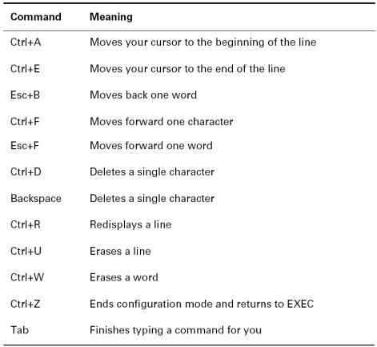
增强的编辑命令
如果不希望使用增强编辑特性，可以用命令TERMINAL NO EDITING来关闭它。为再次启用它，使用命令TERMINAL EDITING。

Slide 41
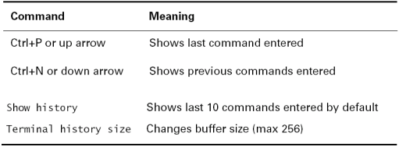
显示历史命令
  路由器将你在控制台或终端会话期间输入的最后10个命令保存在一个特殊的内存缓冲区中，称为命令历史。可以从命令历史中回调命令和重新使用它们或略为修改，以避免某些输入工作。

Slide 42
显示路由器状态
无论是了解设备是否活跃在网络上，还是确认接口的工作/失效状态，或决定引起路由器速度减慢的原因。用于查看路由器组件和过程状态的命令总称为SHOW命令。
  Show interface :显示路由器接口状态.
  Show version: 显示硬件配置信息.
  Show ip route 显示路由器的路由信息
  Show running-config: 显示当前路由器的所有配置.
  Show startup-config : 显示路由器的启动配置.
  Show history: 显示以前使用过的命令.
  Show clock: 显示路由器时间.

Slide 43
实验练习
1.路由器的登录及模式切换命令.
(enable、config terminal、disable、exit )
2.使用帮助和扩展编辑命令
( ?、terminal no editing 、terminal editing )
3. 使用show 命令查看路由器状态.
  （
  Show interface、Show version、
  Show running-config、Show startup-config、
  Show history、Show clock
  ）

Slide 44
★ 路由器的基本配置

Slide 45
主要内容：
  掌握路由器的主机名配置
  掌握路由器工作时间的配置
  掌握路由器各种接口IP地址的配置和启用
  掌握路由器三类口令的配置
  保存路由器配置

Slide 46
路由器的主机名配置
路由器的名字被称作主机名(hostname)，会在系统提示符中显示。如果没有给路由器命名，系统缺省的名字是Router。命名需要在全局配置模式下完成。
命令序列:
Router > enable
Router # config terminal
Router (config) # hostname Router2500
Router2500 (config) # exit
Router2500 #

Slide 47
路由器工作时间的配置
设置路由器的日期和系统时钟， 但重启路由器后该设置将失效
Router #clock set hh:mm:ss date month year或
Router #clock set hh:mm:ss month date year

Slide 48
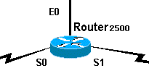
路由器以太口IP的配置
192.168.0.1/24
当路由器有多个模块插槽的时候，接口标号可能形如：f0/1、f0/2
s1/2，s1/1
命令序列：
Router2500 >enable
Router 2500# config terminal
Router 2500(config) # interface ethernet 0
Router2500(config-if) # ip address 192.168.0.1 255.255.255.0
Router2500(config-if) # ip address 192.168.0.2 255.255.255.0 secondary
Router2500(config-if) # no showdown
Router2500(config-if) # end
Router2500 # show interface e0 (show interface ethernet 0)
Router2500 # ping 192.168.0.1

Slide 49
路由器串口IP的配置
命令序列：
Router2500 >enable
Router 2500# config terminal
Router 2500(config) # interface serial 0
Router2500(config-if) # ip address 172.16.0.1 255.255.0.0
Router2500(config-if) # no showdown
Router2500(config-if) # end
Router2500 # show interface s0 ---------(show interface serial 0)
Router2500 # ping 172.16.0.1

Slide 50
DCE和DTE
DTE和DCE的区分只是针对串行端口的，路由器通常通过串行端口连接广域网络。
DCE数据通信设备，主要用来提供时钟进行同步，DCE为DTE提供时钟。在实际的环境中，DCE一般都是由ISP提供的。在非生产性的环境里面，可以通过在路由器上设置时钟频率来为另一台路由器提供时钟，查看是DTE端还是DCE端，使用show controllers serial 接口 。
做路由器的背靠背实验时两个路由器一个做为DCE一个做为DTE，做DCE的需要配置clock rate。

Slide 51
路由器口令设置
用户可以通过口令控制对路由器的访问，对特权EXEC命令的使用，甚至控制对不同的终端线的访问。
  控制台访问口令
  远程终端访问口令
  特权模式访问口令

Slide 52
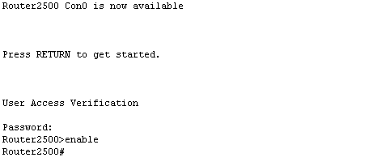
设置控制台访问口令
命令序列:
Router2500 >enable
Router2500 # config terminal
Router2500 (config) # line console 0
Router2500 (config-line) # login
Router2500 (config-line) # password reijie
Router2500 (config-line) # end
Router2500 # exit
验证

Slide 53
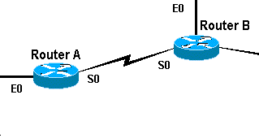
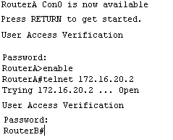
设置远程主机Telnet访问口令
RouterB >enable
RouterB # config terminal
RouterB (config) # line vty 0 4
RouterB (config-line) # login
RouterB (config-line) # password reijie
RouterB (config-line) # end
RouterB # exit
验证

Slide 54
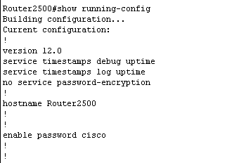
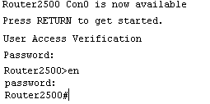
设置特权模式访问口令
Router2500 >enable
Router2500 # config terminal
Router2500 (config) # enable password reijie (密码明文显示)
Router2500 (config) # end
Router2500 # show running-config
验证

Slide 55
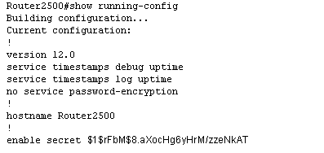
Router2500 # config terminal
Router2500 # no enable password （取消口令）
Router2500 (config) # enable secret reijie （密文）
Router2500 # show running-config
验证
Router2500 (config) # no enable secret

Slide 56
保存路由器配置
将RAM中的当前配置信息(运行的配置)存放到NVRAM中作为下一次的启动配置.
Router2500 # copy running-config startup-config
或者Router2500 # wr
Router2500 # show running-config ( 显示当前配置)
Router2500 # show startup-config ( 显示启动配置)

Slide 57
实验及报告要求：
1、实验内容：路由器配置模式、名字，各类接口IP地址的配置和启用、路由器各种口令的配置。
2、将配置的步骤和主要内容写入实验报告
3、每人一份实验报告，计入平时成绩

Slide 58
问题？
路由器与网桥的区别？
路由器的启动过程怎样？
路由器的NVRAM的作用？
应该如何配置路由器，才可以实现远程telnet方式配置路由器？

